Slide 1
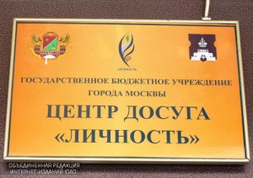
Отчет и.о. директора ГБУ ЦД «Личность»
Хлестова Дмитрия Владимировича
«О результатах деятельности
Государственного бюджетного учреждения
центра досуга «Личность»

Slide 2
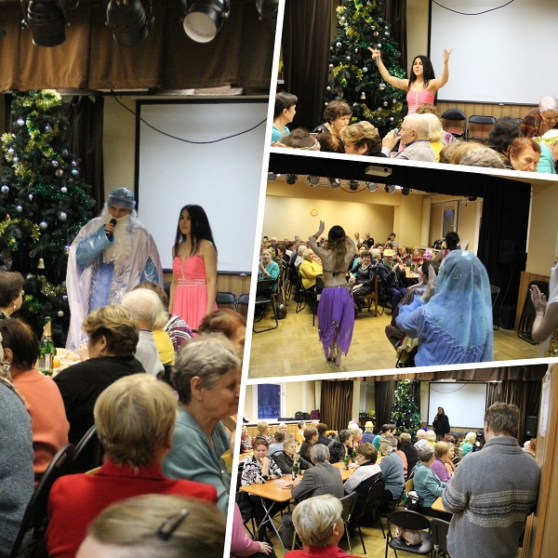
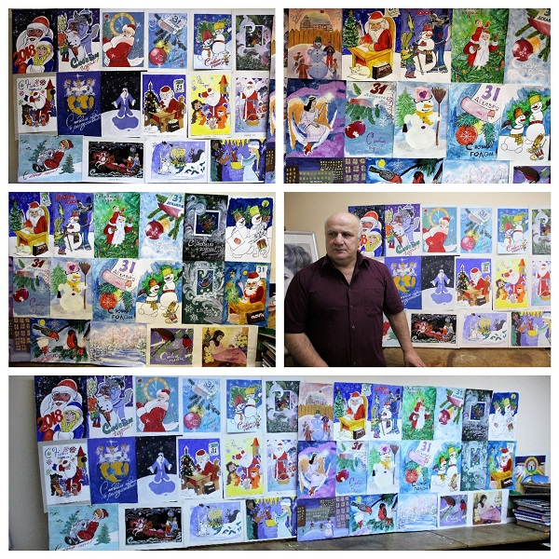
Проект «Веселая пятница» «Новый год»
«Праздник к нам приходит» – выставка работ воспитанников студии «Аполлон»

Slide 3
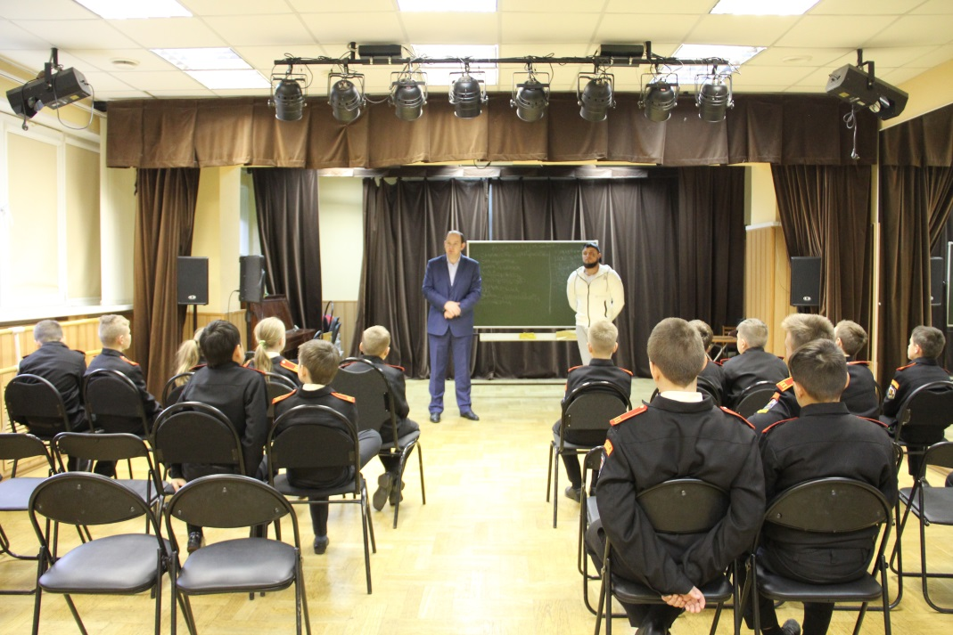
Занятие учащихся 5 класса Школы №982 имени маршала бронетанковых войск П.П. Полубоярова и руководителя секции кроссфита Максима Щербакова

Slide 4
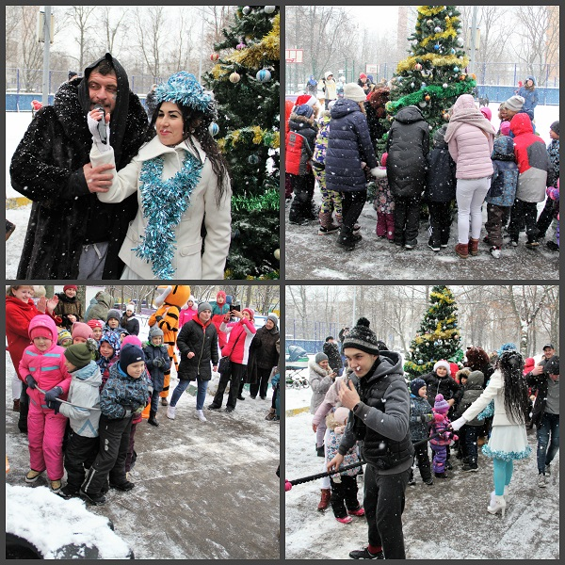
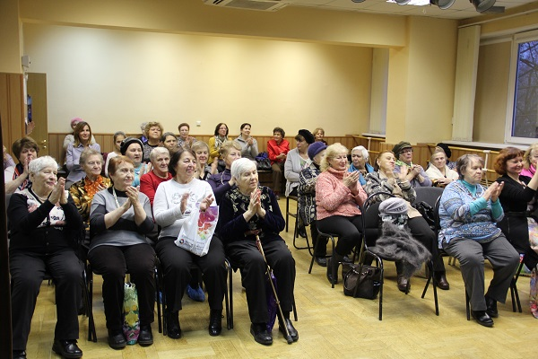
Проект «Веселая пятница»
Праздничное мероприятие "Новогодние забавы"

Slide 5
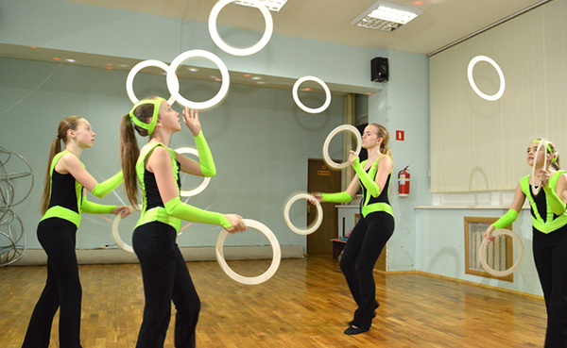
Мастерская циркового искусства «Экспрессия»

Slide 6
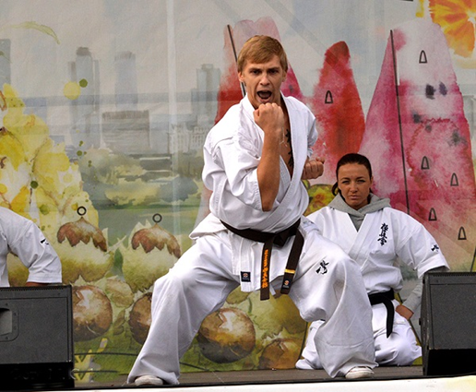
Секция карате «Кантемировец»

Slide 7
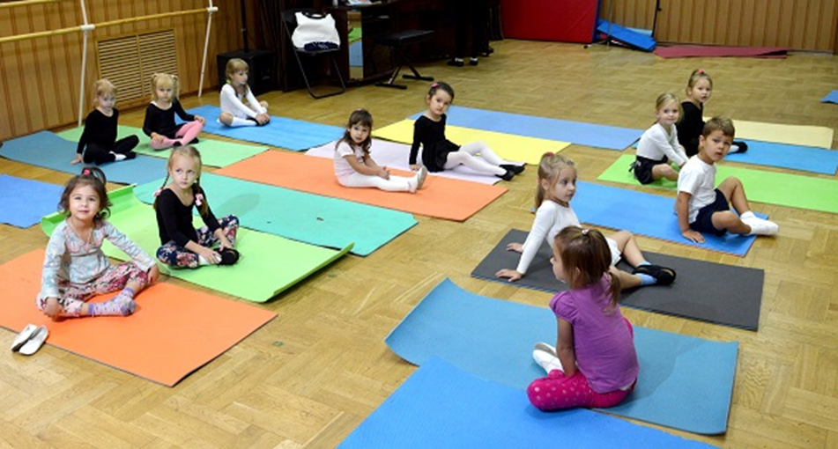
Секция художественной гимнастики

Slide 8
Мастерская компьютерной грамотности

Slide 9
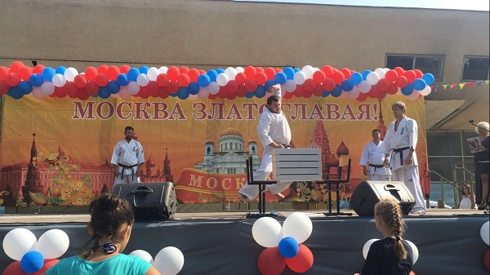
Праздничное мероприятие, посвященное Дню города

Slide 10
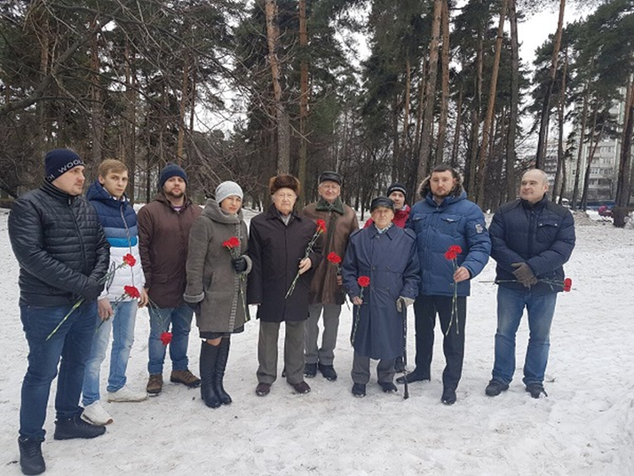
Мемориальная патронатная акция посвященная Дню Защитника Отечества

Slide 11
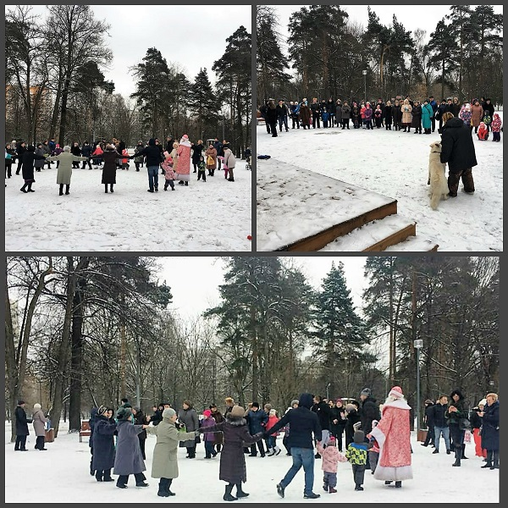
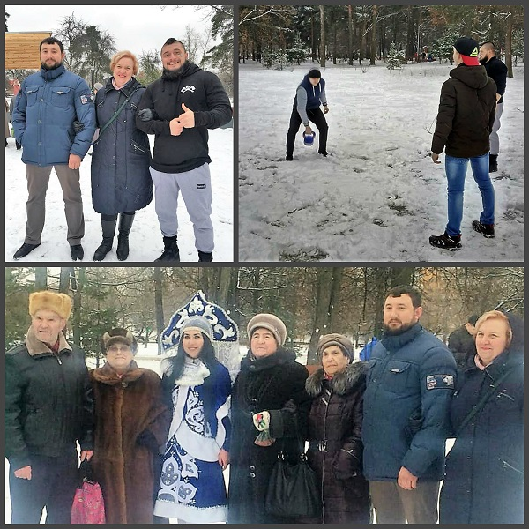
Спортивно-игровая программа «Рождественские Забавы»

Slide 12
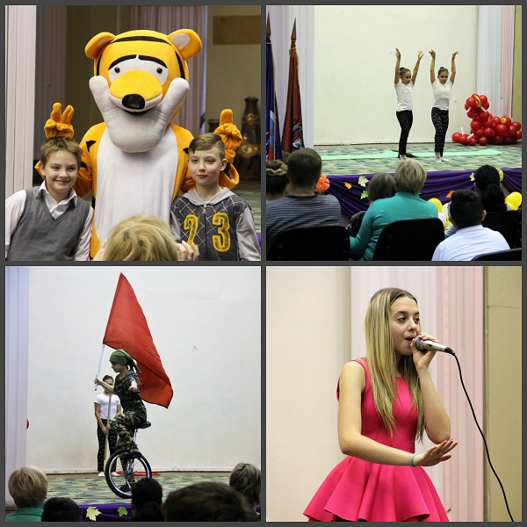
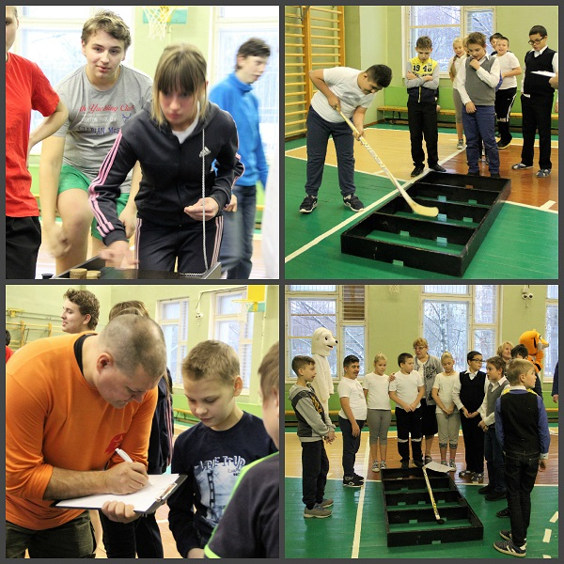
Спортивный праздник «Мы можем всё!» на базе ГБКУ «Школа № 869»

Slide 13
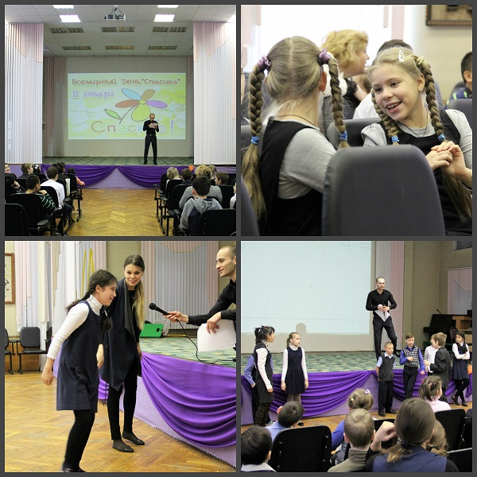
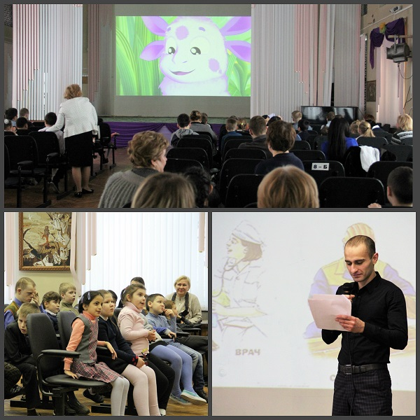
Международный день «СПАСИБО» на базе ГБКУ «Школа № 869»

Slide 14
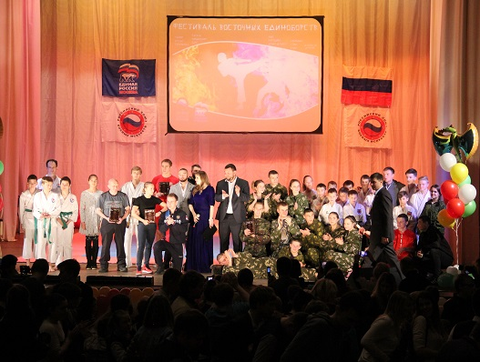
Первый Фестиваль восточных единоборств Южного административного округа

Slide 15
Наши контакты:
Наш сайт: цдличность.рф
Группа Вконтакте: vk.com/club131927030
Наш телефон: 8(499)320-33-25

